Slide 1
Suorien leikkauspiste
Piirtämällä (graafisesti)
Laskemalla (algebrallisesti)

Slide 2
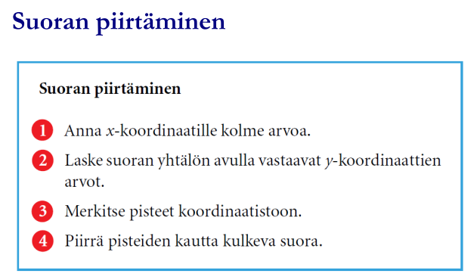

Slide 3




Slide 4
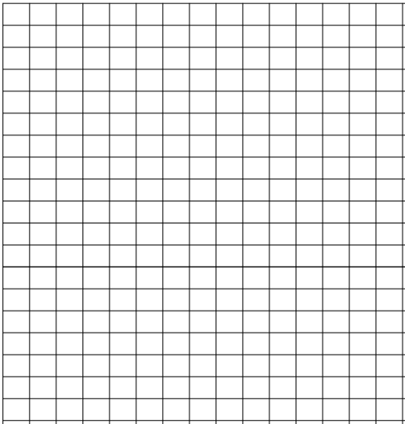

Slide 5
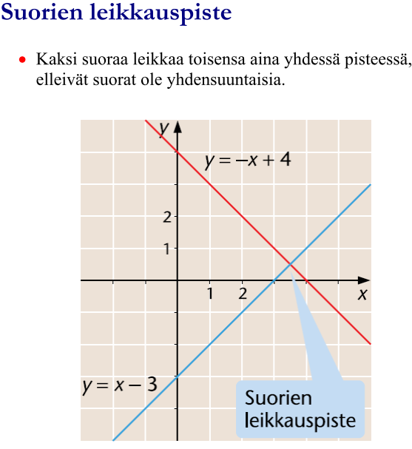

Slide 6
Lasketaan suorien y = -x +4 ja y = x – 3 leikkauspiste:

Slide 7
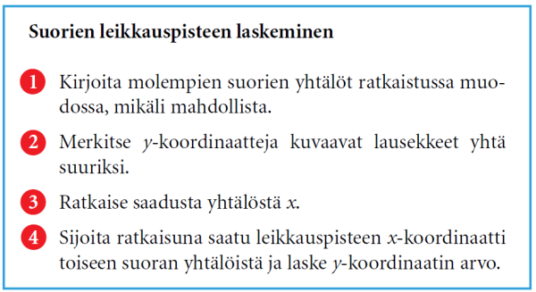

Slide 8


Slide 9
Teht. S.59: 99, 104, 106, 111

